Slide 1
Студенческое движение по оториноларингологии в г.Волгограде
Автор работы:
Абдурахманова О.В
Научный руководитель:
д.м.н. профессор,зав. кафедрой Тарасова Н.В.
2022

Slide 2
Введение: Молодежный научный кружок является важным звеном в подготовке педагогических, научных и врачебных кадров вуза медицинской направленности.

Slide 3
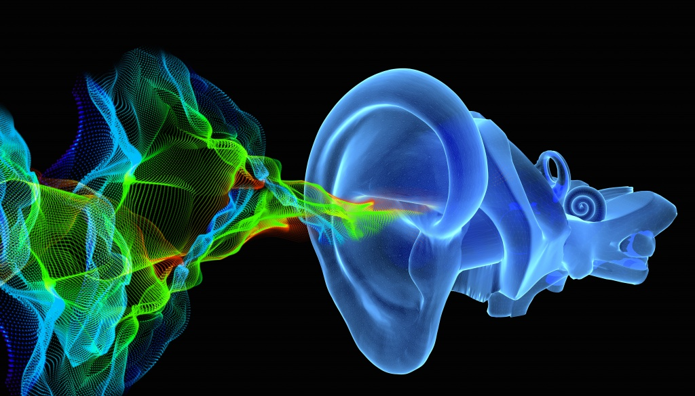
Цель: Углубленное знакомство с историей студенческого молодежного научного общества на кафедре оториноларингологии г.Волгограда
Задачи: Дать студенту дополнительные знания по оториноларингологии, стимулировать развитие у него творческой инициативы и мыслительной деятельности, связанных не с пассивным восприятием готовых знаний, а ориентацией на их активное и самостоятельное приобретение.
Материалы и методы:
Изучение архивного материала

Slide 4
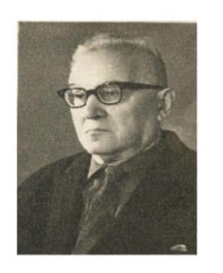
История студенческого молодежного научного общества на кафедре оториноларингологии началось с студенческого научного кружка, который организован первым заведующим кафедры оториноларингологии профессором доктором медицинских наук З.И.Вольфсоном в 1939 году.

Slide 5
В архиве кафедры найдены фотографии, на которых студенты-кружковцы вместе со своими преподавателями присутствуют в учебных комнатах кафедры
Студенты-кружковцы кафедры оториноларингологии Сталинградского медицинского университета со своим преподавателем куратором Сутиным Марком Ильичем (в центре),
1948 год

Slide 6
Оториноларингология в до- и послевоенные годы активно развивалась.
Молодым ученым предоставлялась вся свобода научного развития разных направлений оториноларингологии.
Именно в студенческом кружке многие оториноларингологи начали свой профессиональный путь
Студенты лечебного факультета в клинике оториноларингологии Сталинградского медицинского института, 1947 год.

Slide 7
Профессор Вольфсон З.И. проводит обход больных клиники оториноларингологии с субординаторами (Андреев .В., Базаркин Б.П., Волохова .М., Турлакова А.Ф.)
Больной Петров И.П. после ларингэктомии
Февраль 1954 г

Slide 8
Студенческое общество кафедры оториноалирнгологии дает возможность отработать практические навыки :
эндоскопии ЛОР-органов,
исследования слуховой и вестибулярной функций,
голосовой функции.
более глубоко познавать оториноларингологию на стыке с другими предметами.
Диагностическая и дифференциально-диагностическая работа требует от врача знаний смежных специальностей медицины
Студенты на кафедре оториноларингологии Волгоградского медицинского института осваивают методикиэндоскопии ЛОР-органов , 1972 г.
Межкафедральные заседания СНО

Slide 9
Студенты - кружковцы кафедры оториноларингологии Волгоградского медицинского института на занятии с ассистентом кафедры оториноларингологии ВолгМИ
Усковой В.В. , 1974 г.

Slide 10
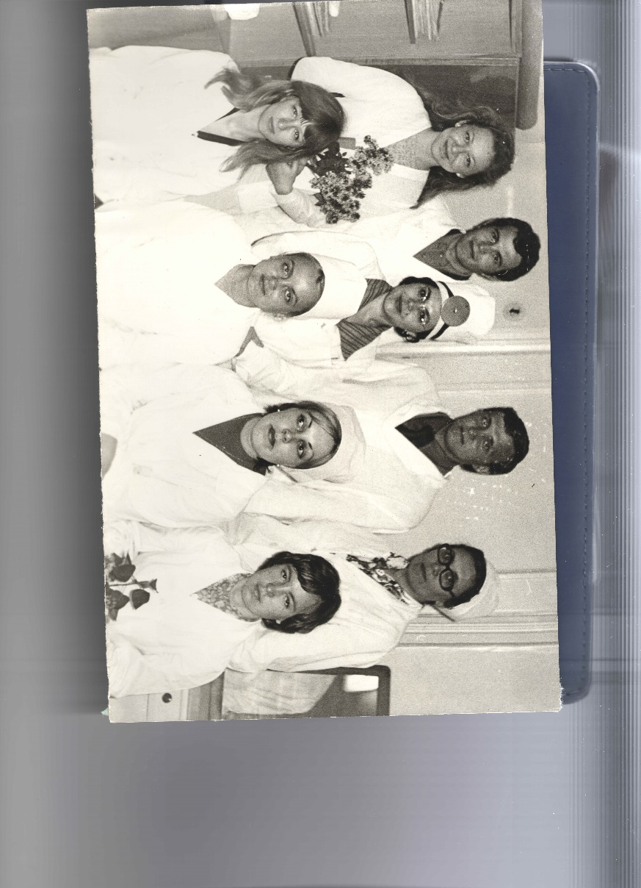
В студенческом научном кружке на кафедре оториноларингологии начали формироваться как врач и как личность доценты кафедры оториноларингологии ВолгГМУ кандидат медицинских наук Ольга Румильевна Бакумова
Воспитанниками студенческого кружка являются заведующий взрослым ЛОР-отделением ВОКБ №1 кандидат медицинских наук Владимир Николаевич Бакумов, заведующий ЛОР-отделением ГУЗ «Клиническая больница скорой медицинской помощи №15» Вадим Александрович Зайцев, заведующая детским ЛОР-отделения ВОКБ №1 Коновалова Ирина Викторовна.
Студенты кружковцы кафедры оториноларингологии Волгоградского медицинского института,
1975-1976 гг.

Slide 11
Студеннческяа конференция «Слуховой анализатор» Волгоградского медицинского института,
1993 г.

Slide 12
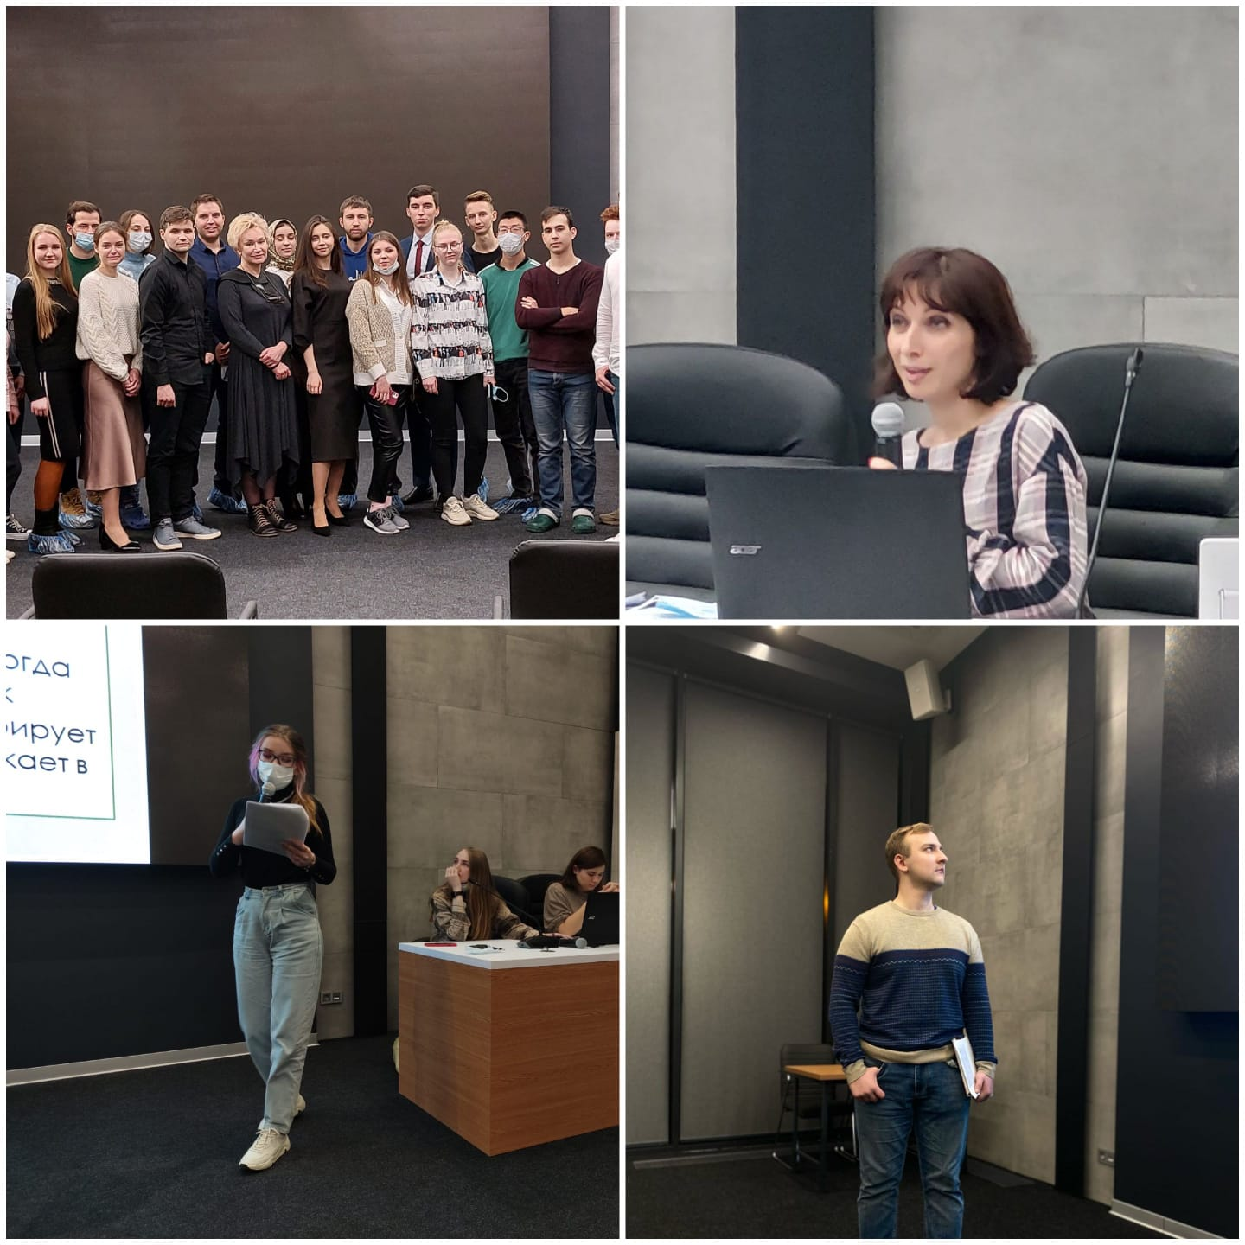
В настоящее время работа студенческого научное общества строится на стыке традиций классической школы оториноларингологии и современного прогрессивного движения специальности вперед.

Slide 13
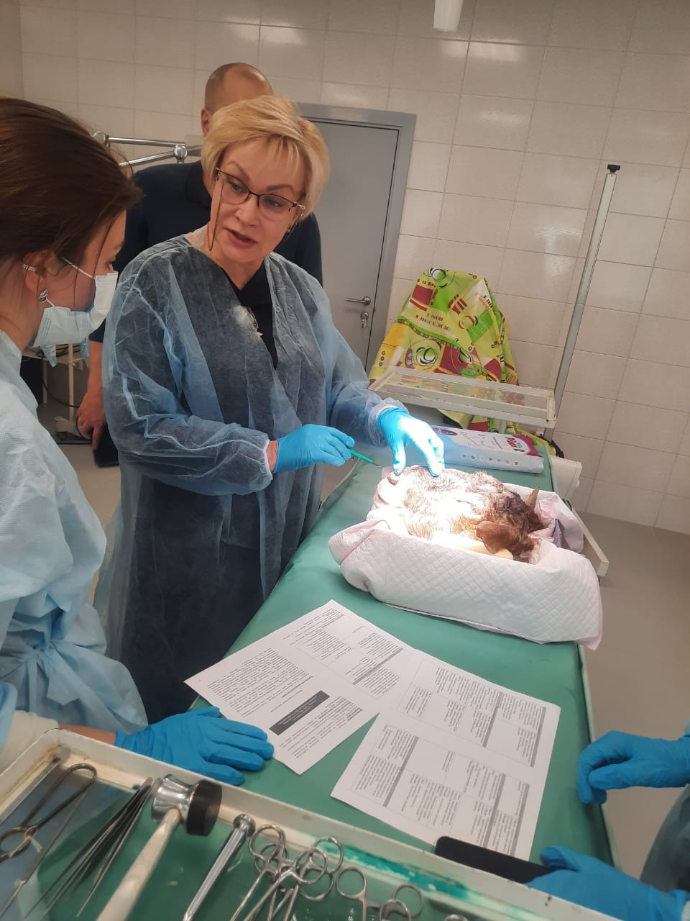
Появление новых технических возможностей диагностики и лечения заболеваний верхних дыхательных путей и уха изначально базируются на трудах основоположников оториноларингологии, которые развивались в работах их последователями и доводились до совершенства нашими современниками
Демонстрация диссекции на голове барана
д.м.н .,профессор ,заведующая кафедрой оториноларингологии
Тарасова Н.В. 2022 г

Slide 14
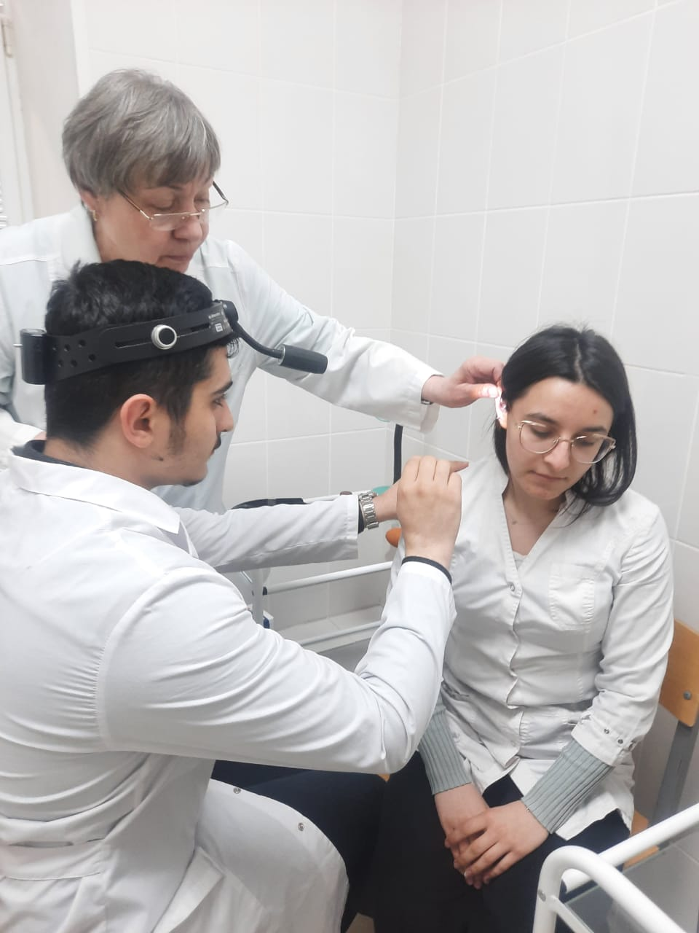
Студенты, выбравшие своим будущим науку, имеют огромный и творческий потенциал, который раскрывается в процессе познания и в будущем приведет к дальнейшему совершенствованию и прогрессу в фундаментальных знаниях, создании новых алгоритмов диагностики, дифференциальной диагностики, лечения и профилактики заболеваний и к техническом прогрессу.
Студенты,со своим преподавателем на занятии к.м.н. ,доцентом, Бакумовой О.Р.

Slide 15
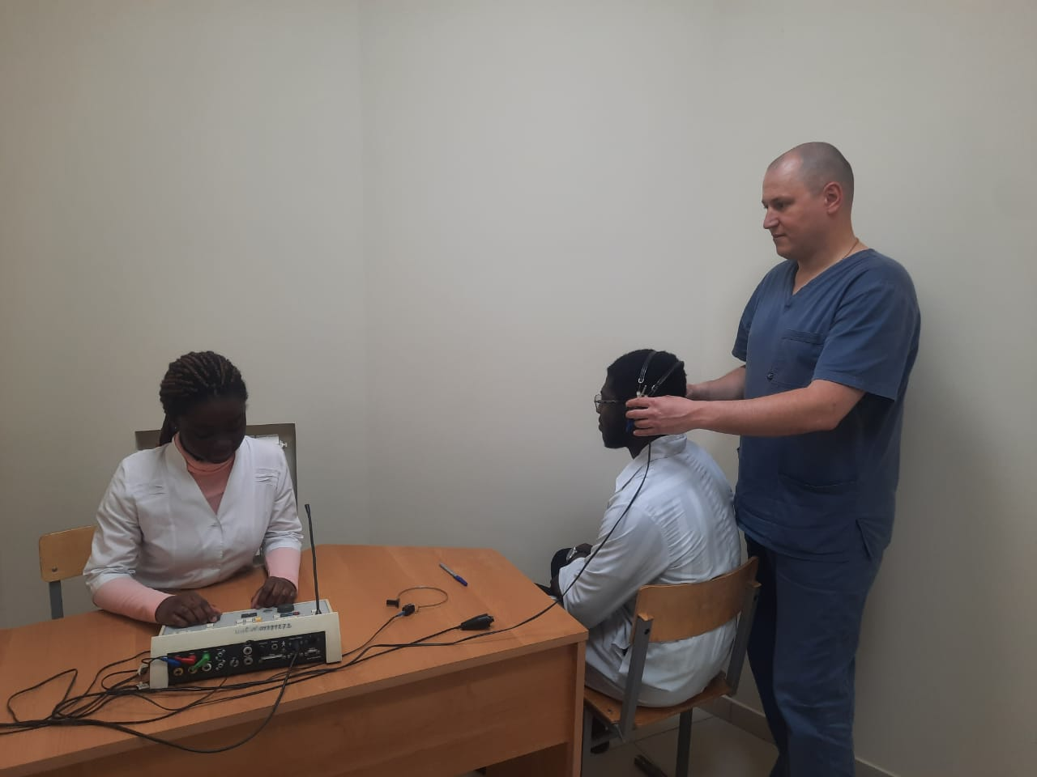
Студенческий научный кружок не редко является первым шагом на пути в большую науку.
Студенты на занятии со своим преподавателем ,ассистентом кафедры
Перепечаевым С.С.

Slide 16
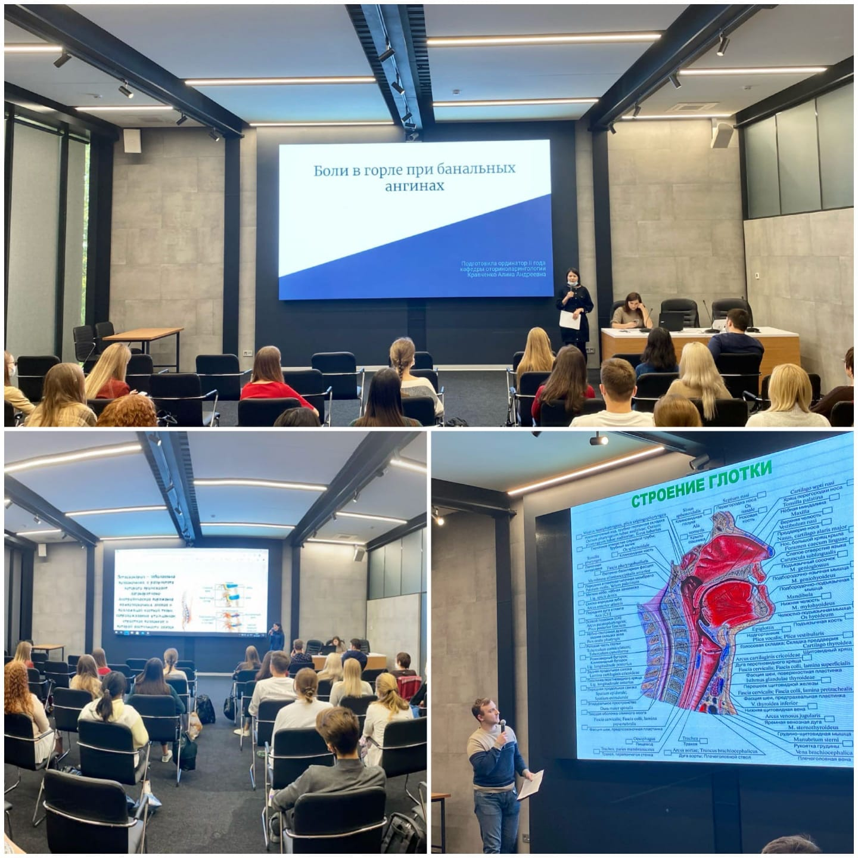
Результаты и обсуждение
Первой составляющей деятельности кружка являются регулярные тематические заседания.
Второй составляющей работы является стимуляция соревновательной активности студентов через предметные олимпиады.
Третьей составляющей деятельности кружка является научно-исследовательская работа студентов.
Основой ее проведения является уже не студенческий учебный материал и не репродукции ранее известного.

Slide 17
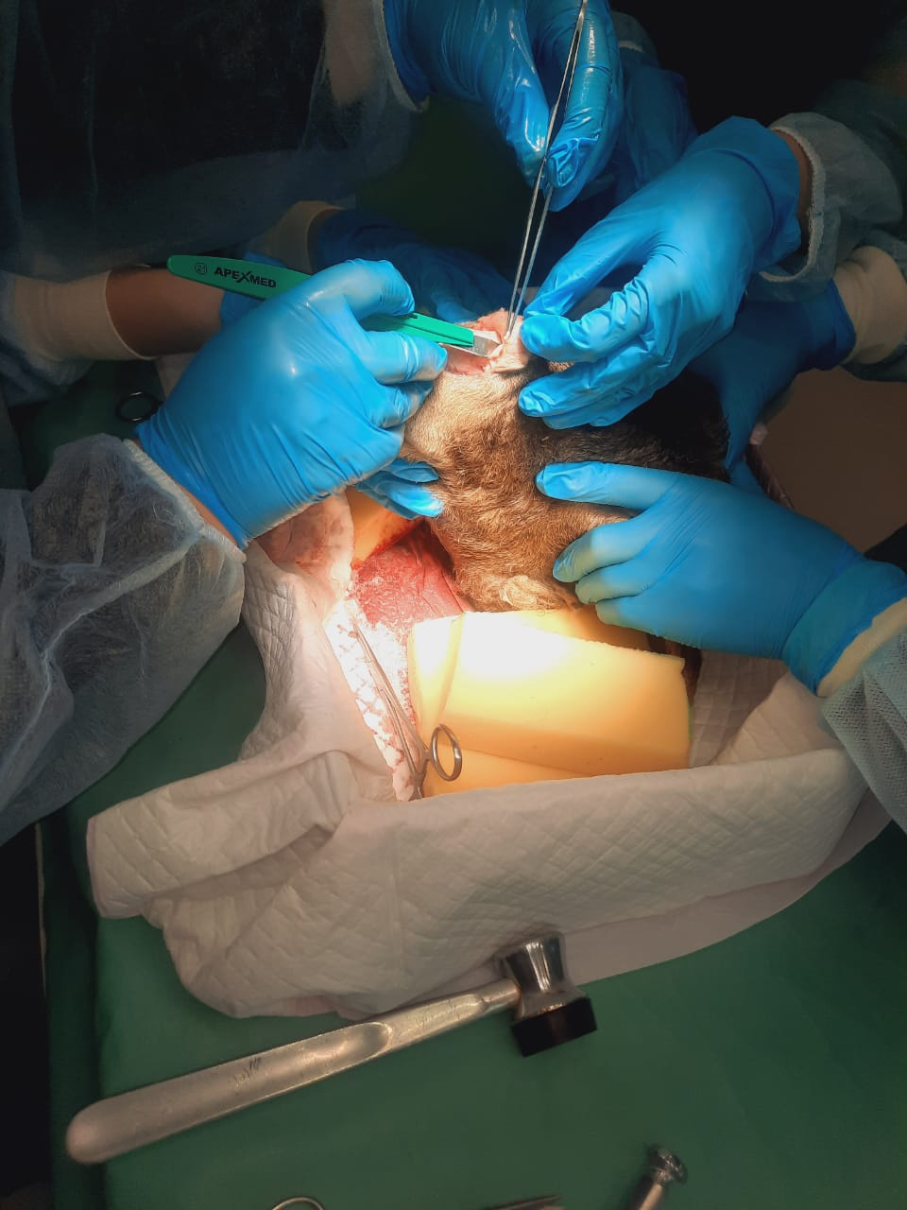
Выводы :
Молодежный научный кружок обеспечивает формирование более ранней профессиональной зрелости, что способствует максимальному раскрытию потенциала и возможностей будущего специалиста. Современный молодой специалист должен владеть определенной суммой фундаментальных и специальных знаний, иметь сформированное профессиональное мышление и обладать способностью к саморазвитию и самообразованию.

Slide 18
БЛАГОДАРЮ ЗА УДЕЛЁННОЕ ВРЕМЯ!
2021

Slide 19
Студенческое движение по оториноларингологии в г.Волгограде
Автор работы:
Абдурахманова О.В.
Научный руководитель:
д.м.н. ,профессор, зав.кафедры оториноларингологии
Тарасова Н.В.
2022

